Slide 1
Corrélation linéaire (Pearson)

Slide 2
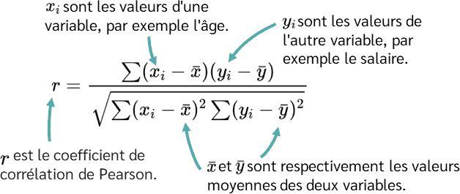
Formule

Slide 3

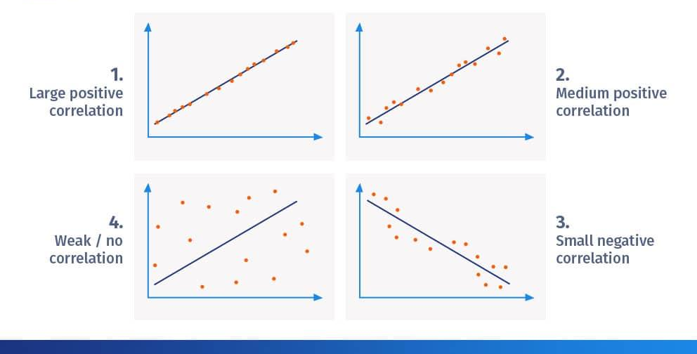
Graphiques

